Slide 1


Slide 2

Machine Learning For Investment
Chủ đề: Triển khai thực tế chiến lược cho Crypto Binance, Forex MT5, SSI
GV. Đặng Trí Thanh
Huỳnh Văn Nam

Slide 3

Nội dung chính
Thực hành tại lớp
Chiến lược và Auto Trade Crypto Binance
Chiến lược và Auto Trade Forex
Chiến lược và Auto Trade SSI

Slide 4
Mô hình hệ thống
Xây dựng chiến lược
Lập trình
Backtesting
Tự động hóa
OG: Order Good
OF: Order Follower

Slide 5
1. Xây dựng chiến lược
Đây là bước phát triển các quy tắc và điều kiện cho việc giao dịch.
Các quy tắc giao dịch rõ ràng và cụ thể. Những quy tắc này có thể dựa trên các chỉ báo kỹ thuật, mô hình giá, hoặc các loại phân tích khác như phân tích cơ bản hoặc tin tức.
Cụ thể hóa những quy tắc này thành các hướng dẫn chi tiết về khi nào và làm thế nào để thực hiện giao dịch
- Ví dụ cho Chiến lược Doji chân dài - Mua chứng khoán:
+ Tần Suất Giao Dịch: Nến theo khung nào => Ngày
+ Biểu đồ giá: Các chỉ số OHLC (Timeframe của sàn) / OHLC (Timeframe của mình: Ví dụ: 5m+2)
+ Chỉ Báo Kỹ Thuật: Sử dụng các chỉ báo như trung bình động, RSI (Relative Strength Index), MACD (Moving Average Convergence Divergence) để xác định điểm mua hoặc bán
=> Tín hiệu Mua hoặc Bán

Slide 6
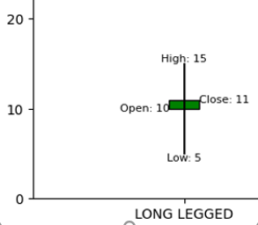

1. Xây dựng chiến lược
Chiến lược Doji Chân dài – Mua
Nhận diện nến Doji chân dài:
Là nến Doji: Nến Doji là nến có giá mở cửa và đóng cửa gần bằng nhau (không quan trọng giá Open > hơn hay < giá Close)
Là nến Doji có
+ Bóng nến trên >= 2 lần thân nến và bóng nến dưới >= 2 lần thân nến
GIÁ MỞ CỦA & GIÁ ĐÓNG CỬA GẦN NHƯ NẰM TẠI CÙNG 1 ĐIỂM

Slide 7
1. Xây dựng chiến lược
1. Chiến lược Doji Chân dài – Mua (tt)
Chiến lược vào lệnh:
Cần nến xác nhận: Sau khi xuất hiện nến Doji chân dài => Cần 1 nến xác nhận xu hướng
Quan sát nến tiếp theo:
+ Nếu nến tiếp theo sau Doji là một nến giảm (màu đỏ hoặc đen) và đóng cửa dưới thân nến của Doji, điều này có thể được coi là một nến xác nhận giảm giá.
+ Ngược lại, nếu nến tiếp theo là một nến tăng (màu xanh lá hoặc trắng) và đóng cửa trên thân nến của Doji, nó có thể là một nến xác nhận tăng giá.
Code kiểm tra nến xác nhận sau nến Doji chân dài 1 nến: Vậy nếu code để kiểm tra nến xác nhận sau nến Doji chân dài 1 nến thì chúng ta sẽ code gì?
+ Nếu nến tiếp theo là một nến tăng (màu xanh lá hoặc trắng) và đóng cửa trên thân nến của Doji, nó có thể là một nến xác nhận tăng giá. => Thực hiện chiến lược mua vào

Slide 8
1. Xây dựng chiến lược
1. Chiến lược Doji Chân dài – Mua (tt)
Tổng hợp tư duy code
1/ Code nhận diện nến Doji chân dài: Vậy nếu code để nhận diện nến Doji chân dài thì chúng ta sẽ code gì?
+ Kiểm tra giá mở cửa và đóng cửa có gần bằng nhau không?
+ Kiểm tra bóng nến trên có lớn hơn hoặc bằng 2 lần thân nến không?
+ Kiểm tra bóng nến dưới có lớn hơn hoặc bằng 2 lần thân nến không?
2/ Code kiểm tra nến xác nhận sau nến Doji chân dài 1 nến: Vậy nếu code để kiểm tra nến xác nhận sau nến Doji chân dài 1 nến thì chúng ta sẽ code gì?
+ Nếu nến tiếp theo là một nến tăng (màu xanh lá hoặc trắng) và đóng cửa trên thân nến của Doji, nó có thể là một nến xác nhận tăng giá. => Thực hiện chiến lược mua vào

Slide 9
1. Xây dựng chiến lược
1. Chiến lược Doji Chân dài – Mua (tt)
Code chiến lược:
Vậy kiểm tra nến hiện tại có phải là nến tăng hay không => Nếu nến tăng thì kiểm tra nến trước nến hiện tại 1 nến có phải là nến Doji chân dài hay không => Kiểm tra nến hiện tại có giá đóng cửa trên thân nến của Doji, nó có thể là một nến xác nhận tăng giá
=> Nếu cả 2 điều kiện đó thỏa thì vào 1 lệnh mua

Slide 10
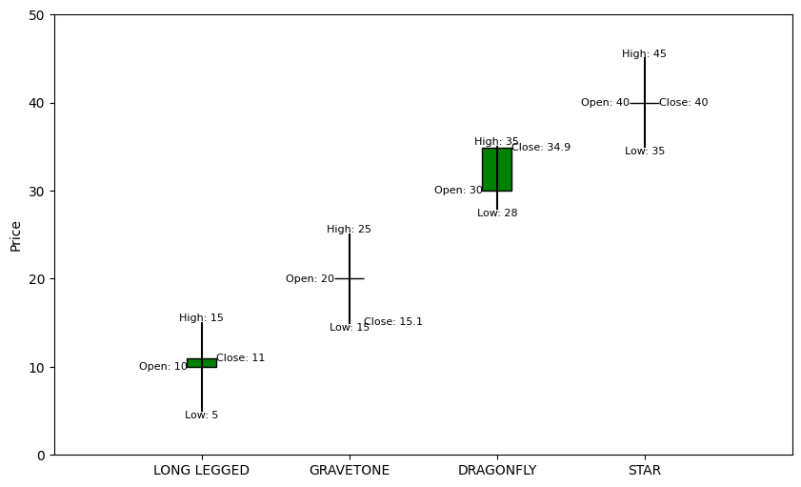
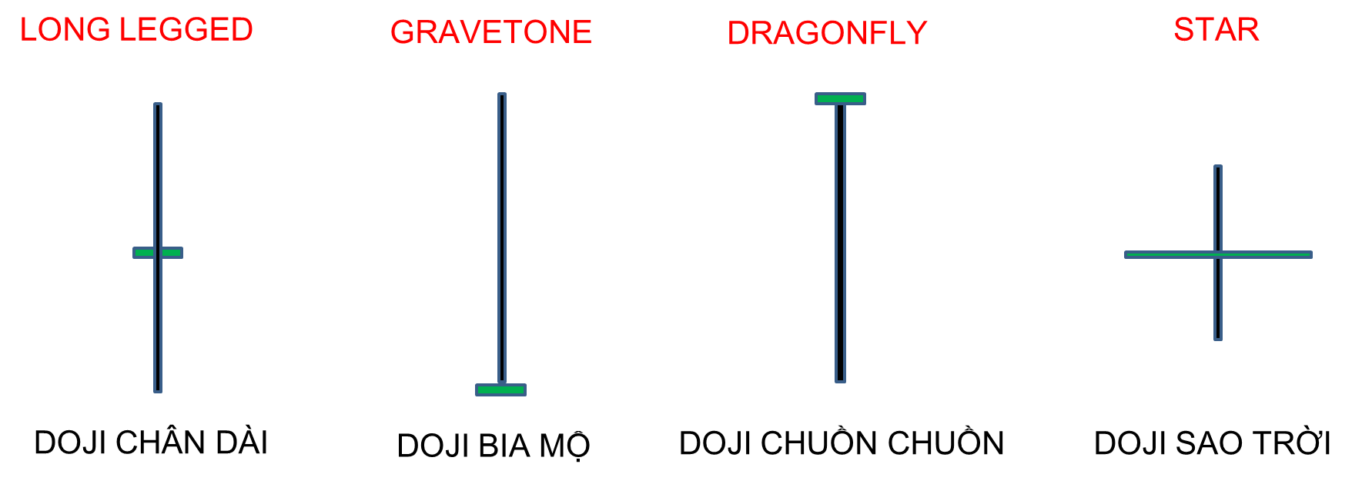
1. Xây dựng chiến lược
Chiến lược Doji Chân dài – Mua
Các loại nến Doji khác
GIÁ MỞ CỦA & GIÁ ĐÓNG CỬA GẦN NHƯ NẰM TẠI CÙNG 1 ĐIỂM

Slide 11
1. Xây dựng chiến lược
Chiến lược giao dịch theo chỉ số biến động (Chiến lược SPY500 – VIX)
SPY là chứng chỉ quỹ: S&P 500 ETF (SPY) theo dõi chỉ số S&P 500, một trong những chỉ số chính của thị trường chứng khoán Mỹ, bao gồm cổ phiếu của 500 công ty lớn nhất tại Mỹ. Về lịch sử, S&P 500 thường có xu hướng tăng trưởng trong dài hạn, nhưng không phải mỗi năm đều tăng. Giá trị của SPY, tương tự như S&P 500, biến động dựa trên nhiều yếu tố, bao gồm tình hình kinh tế vĩ mô, chính sách tiền tệ, lợi nhuận của doanh nghiệp, và các sự kiện toàn cầu.
Giao dịch SPY dựa vào chỉ số biến động thị trường (đo lường bởi VIX):
+ Mua và nắm giữ SPY
+ Khi thị trường có biến động (VIX cao), chiến lược đề xuất bán để giữ tiền mặt
+ Khi thị trường ổn định (VIX thấp), chiến lược lại đề xuất mua

Slide 12
1. Xây dựng chiến lược
Chiến lược giao dịch theo chỉ số biến động (Chiến lược SPY500 – VIX) (tt)
Mua và Nắm Giữ SPY: Chiến lược này dự định mua và nắm giữ SPY, một quỹ đầu tư ETF theo dõi chỉ số S&P 500, trong những điều kiện nhất định của thị trường.
Bán Khi Biến Động Cao (VIX Cao): Khi chỉ số biến động VIX vượt qua một ngưỡng nhất định (trong trường hợp này là 30), điều này coi như một dấu hiệu của sự biến động cao trong thị trường. Chiến lược này đề xuất việc bán SPY và giữ tiền mặt trong những thời kỳ như vậy. Điều này dựa trên quan điểm rằng khi thị trường biến động mạnh, việc giữ tiền mặt có thể là an toàn hơn so với việc giữ các tài sản có giá biến động lớn.
Mua Khi Thị Trường Ổn Định (VIX Thấp): Ngược lại, khi chỉ số VIX thấp, điều này cho thấy thị trường đang ổn định hơn, chiến lược này đề xuất mua SPY. Quan điểm ở đây là trong môi trường ít biến động, đầu tư vào thị trường chứng khoán (qua SPY) có thể mang lại lợi nhuận tốt hơn so với việc giữ tiền mặt.

Slide 13
1. Xây dựng chiến lược
Chiến lược giao dịch theo chỉ số biến động (Chiến lược SPY500 – VIX) (tt)
Code chiến lược:
Load data của 1 ngày mới nhất (hiện tại)
Kiểm tra xem ngưỡng VIX: nếu VIX nhỏ hơn ngưỡng (ví dụ như 30) thì mua, ngược lại nếu VIX lớn hơn ngưỡng thì bán

Slide 14
1. Xây dựng chiến lược
Chiến lược giao dịch MA, ATR
# Tính MA và ATR
ma_fast_period = 50
ma_slow_period = 200
atr_period = 14
atr_threshold = 1000 # 1000 dong so voi gia thuc te 85 100
# Xác định tín hiệu mua
data['Signal'] = np.where((data['MA_Fast'] > data['MA_Slow']) & (data['ATR'] <= atr_threshold), 1, 0)

Slide 15
1. Xây dựng chiến lược
Chiến lược giao dịch đường Bollinger Bands và RSI
# Tính toán SMA và độ lệch chuẩn cho giá đóng cửa
window = 20
data['SMA'] = data['Close'].rolling(window=window).mean()
data['STD'] = data['Close'].rolling(window=window).std()
# Tính toán Bollinger Bands
data['Upper_Band'] = data['SMA'] + (data['STD'] * 2)
data['Lower_Band'] = data['SMA'] - (data['STD'] * 2)
# Thiết lập cửa sổ thời gian và tính RSI
windowRSI = 14
def compute_rsi(data, window=windowRSI):
delta = data.diff()
up, down = delta.copy(), delta.copy()
up[up < 0] = 0
down[down > 0] = 0
gain = up.rolling(window=window).mean()
loss = down.abs().rolling(window=window).mean()
RS = gain / loss
return 100 - (100 / (1 + RS))
data['RSI'] = compute_rsi(data['Close'])
# Tạo cột tín hiệu mua và bán
data['Buy_Signal'] = ((data['Close'] <= data['Lower_Band']) & (data['RSI'] < 30))
data['Sell_Signal'] = ((data['Close'] >= data['Upper_Band']) & (data['RSI'] > 70))

Slide 16
1. Xây dựng chiến lược
Chiến lược giao dịch đường MACD và SMA
# Thiết lập cửa sổ thời gian cho SMA và độ lệch chuẩn
window = 20
# Tính toán SMA cho giá đóng cửa
data['SMA'] = data['Close'].rolling(window=window).mean()
# Tính toán MACD
# EMA ngắn hạn
data['short_ema'] = data['Close'].ewm(span=12, adjust=False).mean() # Co the su dung 5
# EMA dài hạn
data['long_ema'] = data['Close'].ewm(span=26, adjust=False).mean() # Co the su dung 10
# Tính MACD
data['MACD'] = data['short_ema'] - data['long_ema']
# Tính Signal Line
data['Signal_Line'] = data['MACD'].ewm(span=9, adjust=False).mean()
# Tạo cột tín hiệu mua/bán
data['Buy_Signal'] = (data['MACD'] > data['Signal_Line']) & (data['Close'] > data['SMA'])
data['Sell_Signal'] = (data['MACD'] < data['Signal_Line']) & (data['Close'] < data['SMA'])

Slide 17
2. Lập trình
Xem lại code các bài trước

Slide 18
3. Backtesting
Xem lại code các bài trước

Slide 19
4. Tự động hóa
Xem lại code các bài trước

Slide 20
5. Order Good
OG (Order Good): Đây là một điểm kiểm tra hoặc một tín hiệu trong hệ thống giao dịch để xác định cơ hội giao dịch tốt, hay một điểm vào lệnh tối ưu. Nó có thể dựa trên một phân tích kỹ thuật, tin tức cơ bản hoặc một kết hợp của cả hai, và chỉ ra rằng một lệnh mua hoặc bán có thể được thực hiện dựa trên các điều kiện đã được xác định trước.
GetData
Sử dụng các module trong Common
Bao gồm MT5, Binance, yfinance, SSI
Xác định tín hiệu
Bắn tín hiệu lên bộ nhớ

Slide 21
6. Order Follower
OF (Order Follower): Khi một lệnh giao dịch đã được đặt (dựa trên "Order Good"), "Order Follower" là quá trình theo dõi lệnh đó. Điều này bao gồm việc quản lý lệnh, như đặt các lệnh dừng lỗ (stop-loss), chốt lời (take-profit), hoặc thậm chí là hủy lệnh nếu điều kiện thị trường thay đổi hoặc lệnh không được kích hoạt trong một khoảng thời gian nhất định.
Đọc bộ nhớ
Vào lệnh (OrderSend)

Slide 22
Binance CRYPTO

Slide 23
Binance CRYPTO
Sàn Binance cung cấp một loạt các dịch vụ tài chính và giao dịch liên quan đến tiền mã hóa, đây là một số dịch vụ chính:
Spot Trading: Giao dịch truyền thống mua và bán tiền mã hóa ngay lập tức.
Futures Trading: Giao dịch hợp đồng tương lai cho phép đặt cọc ký quỹ và sử dụng đòn bẩy.
Margin Trading: Giao dịch ký quỹ cho phép nhà đầu tư vay tiền để giao dịch với số lượng lớn hơn tài sản họ sở hữu.
Perpetual Futures Contracts: Hợp đồng tương lai vĩnh cửu không có ngày hết hạn và giá được liên kết chặt chẽ với giá giao ngay.
Staking: Khóa một lượng tiền mã hóa nhất định để nhận thưởng, thường liên quan đến việc hỗ trợ các mạng lưới blockchain.
Savings Accounts: Tài khoản tiết kiệm cho phép người dùng kiếm lãi từ việc gửi tiền mã hóa của họ.
Crypto Loans: Cho phép vay tiền mã hóa với tài sản đảm bảo là một loại tiền mã hóa khác.
Launchpad: Nền tảng để ra mắt các đồng tiền mã hóa mới (token sales).
P2P Trading: Giao dịch ngang hàng cho phép người dùng mua và bán tiền mã hóa trực tiếp với nhau.
Crypto Derivatives and Options: Sản phẩm phái sinh và quyền chọn tiền mã hóa.
DEX (Decentralized Exchange): Sàn giao dịch phi tập trung của Binance, cho phép giao dịch trực tiếp từ ví cá nhân mà không cần thông qua bên trung gian.
Binance Visa Card: Thẻ Visa cho phép chi tiêu tiền mã hóa tại các cửa hàng.
Binance Smart Chain: Blockchain riêng của Binance hỗ trợ hợp đồng thông minh và dApps.
Binance Academy: Nền tảng giáo dục cung cấp thông tin về tiền mã hóa và blockchain.
Binance Charity: Sáng kiến từ thiện sử dụng tiền mã hóa để hỗ trợ các mục tiêu xã hội.
Binance Labs: Đơn vị tập trung vào đầu tư và hỗ trợ các dự án blockchain và tiền mã hóa.

Slide 24
Binance CRYPTO
Spot:
Giao dịch spot trong Binance cho phép chúng ta mua và bán tiền mã hóa tức thì theo giá thị trường hiện tại. Đây là việc giao dịch trực tiếp tài sản mà chúng ta muốn sở hữu hoặc bán đi, và giao dịch được thanh toán ngay lập tức.
Không có sử dụng đòn bẩy trong giao dịch spot, nên rủi ro liên quan đến việc giao dịch thường được giới hạn bởi số tiền chúng ta đã đầu tư. Rủi ro thị trường vẫn tồn tại, nhưng không có nguy cơ mất nhiều hơn số tiền đã đặt cọc.
Futures:
Giao dịch Futures trên Binance sử dụng đòn bẩy, có nghĩa là chúng ta có thể giao dịch với số tiền lớn hơn số tiền chúng ta sở hữu. Điều này tăng cơ hội lợi nhuận cũng như rủi ro thua lỗ.

Slide 25
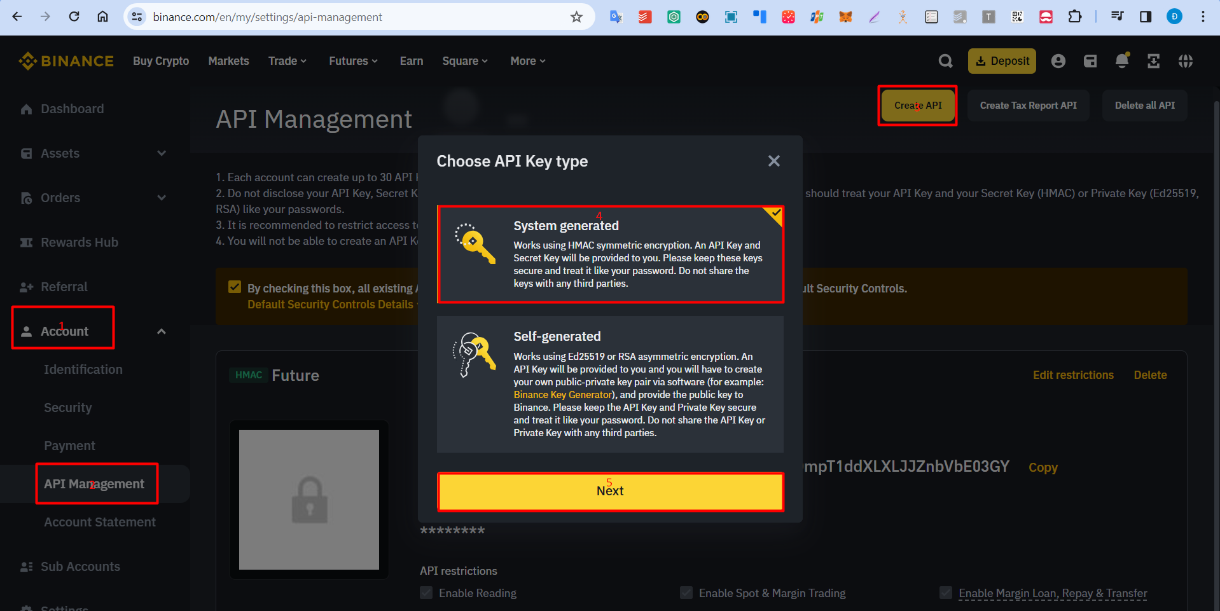
Thiết lập API giao dịch trên Binance CRYPTO

Slide 26
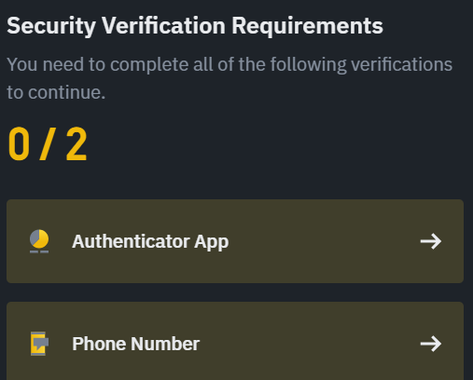
Thiết lập API giao dịch trên Binance CRYPTO

Slide 27
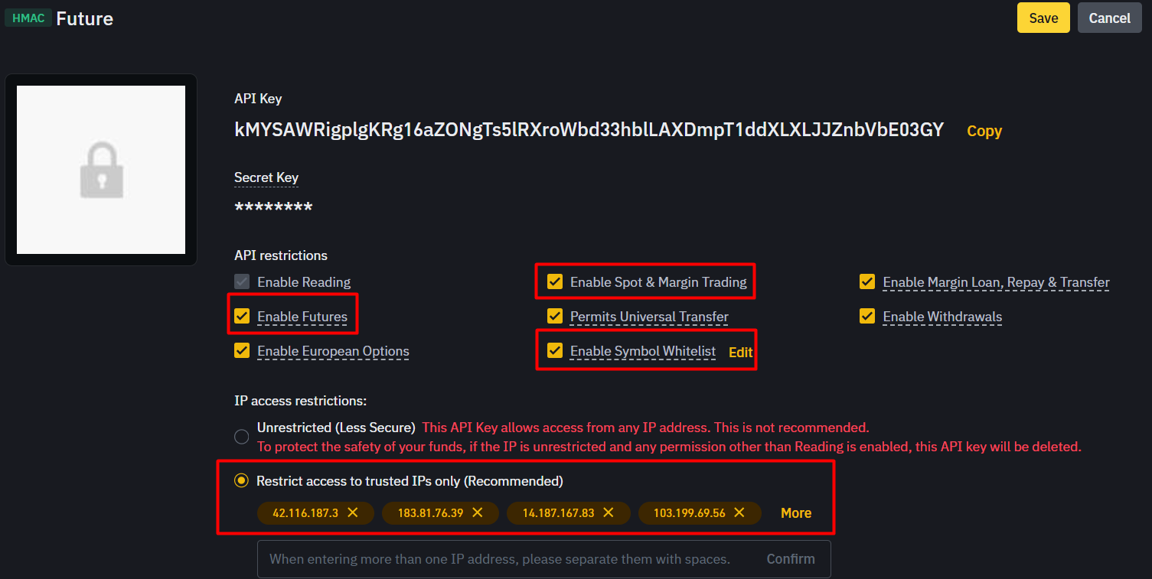
Thiết lập API giao dịch trên Binance CRYPTO

Slide 28
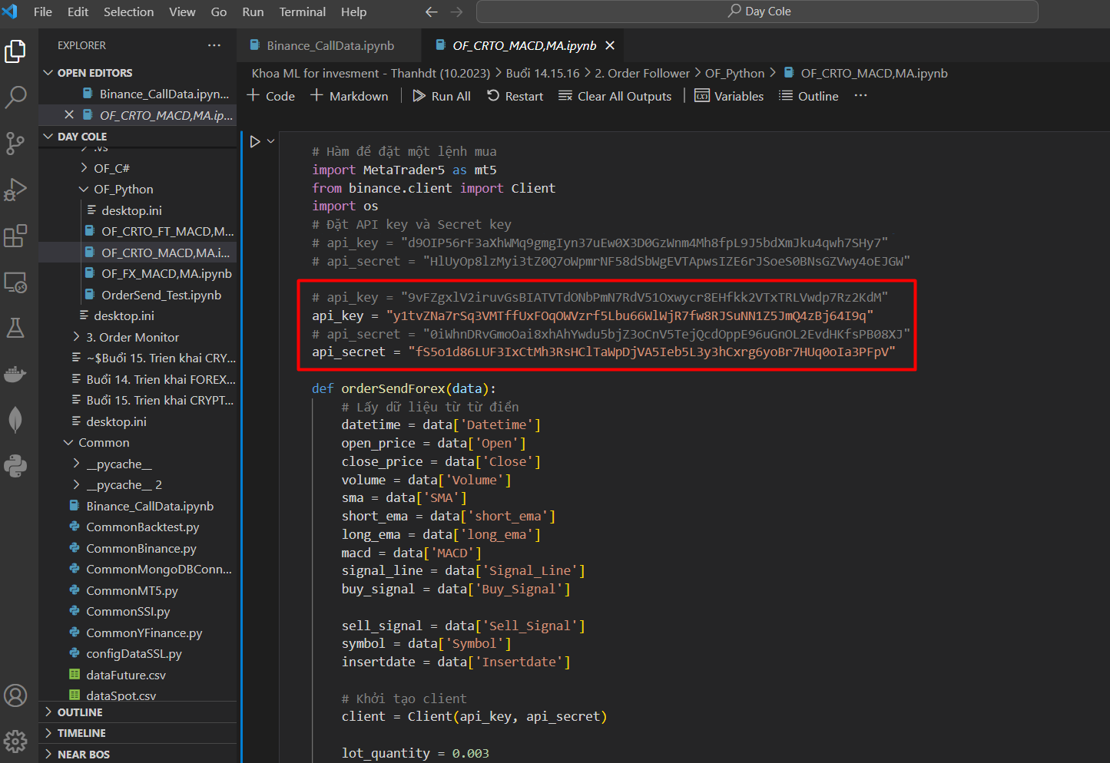
Thiết lập API giao dịch trên Binance CRYPTO

Slide 29
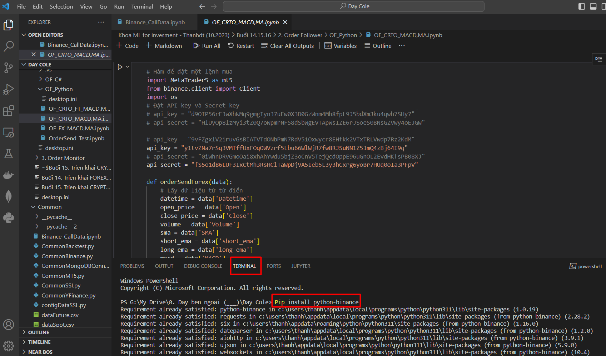
Cài đặt package để code Python Binance CRYPTO
Từ màn hình VS Code, ta bấm ctrl + shift + ` để mở terminal và bấm: Pip install python-binance

Slide 30
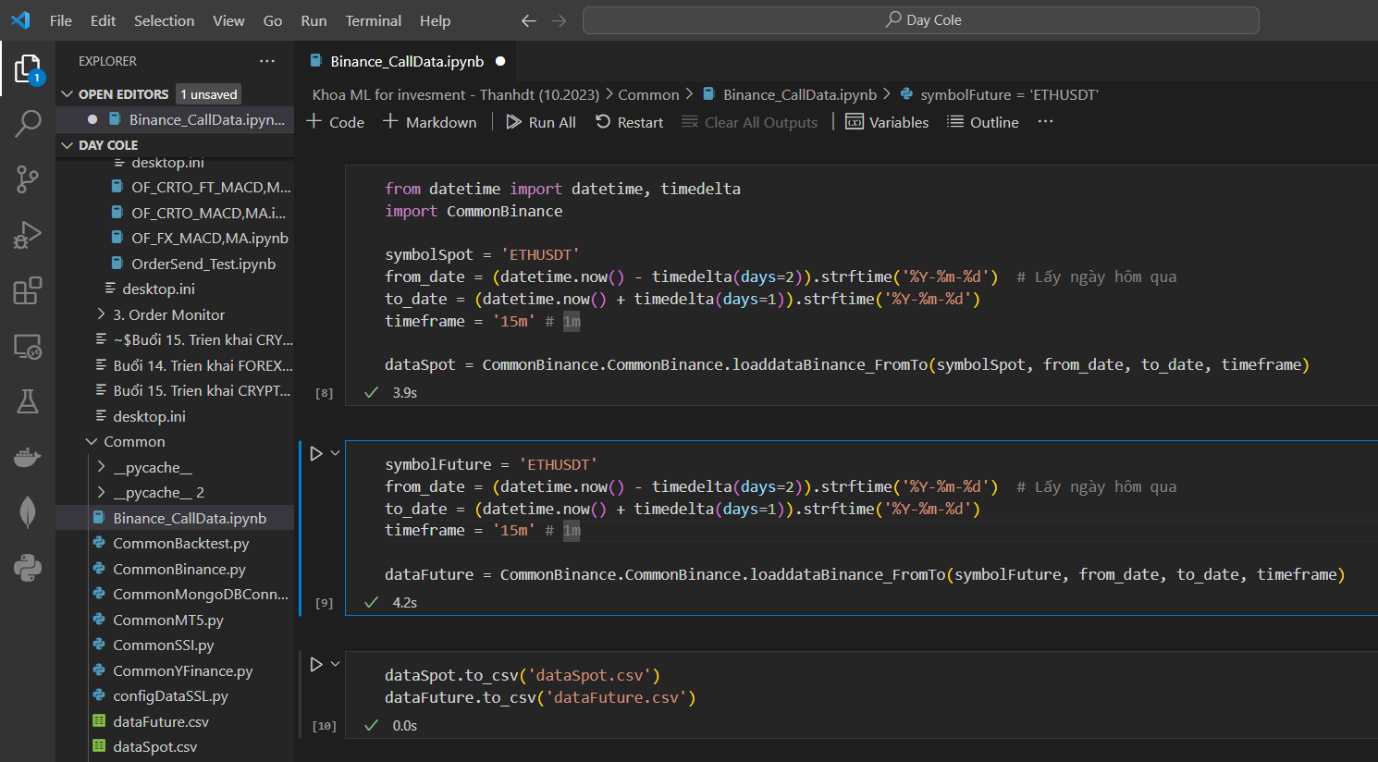
Cài đặt package để code Python Binance CRYPTO
Lấy dữ liệu lịch sử của Spot hoặc Futures

Slide 31
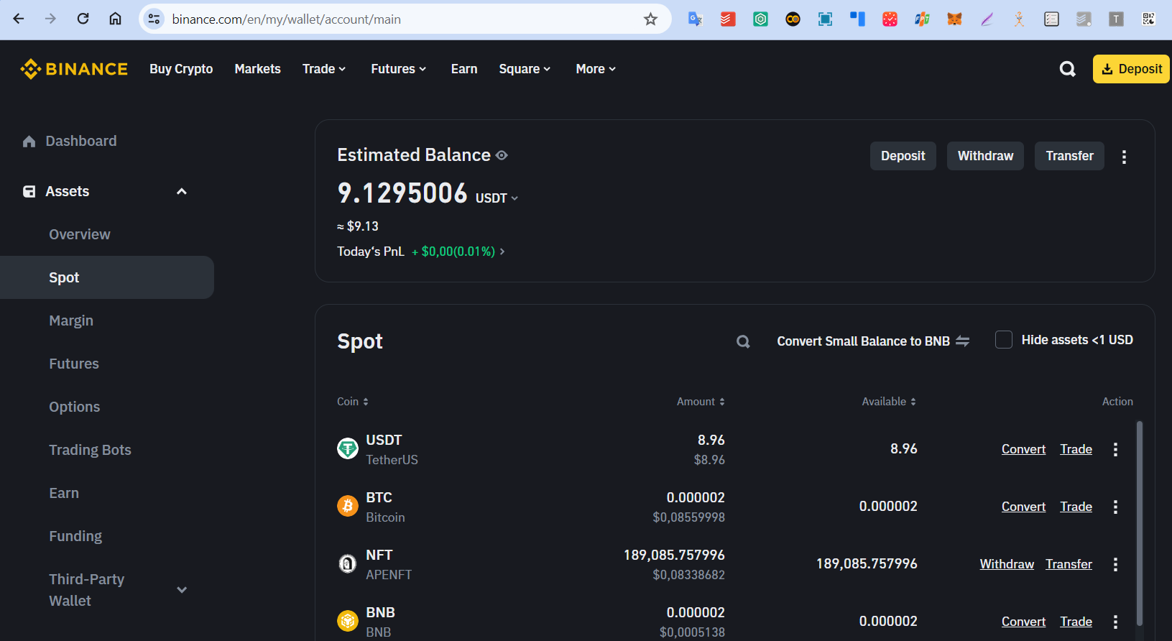
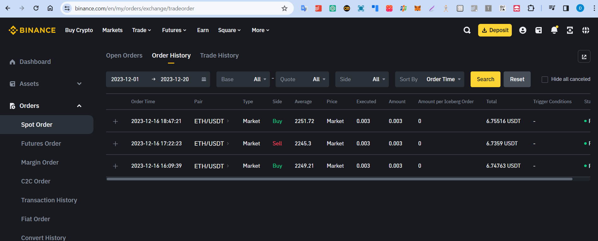
Lập trình cho Spot
Giao dịch spot trong Binance cho phép chúng ta mua và bán tiền mã hóa tức thì theo giá thị trường hiện tại. Đây là việc giao dịch trực tiếp tài sản mà chúng ta muốn sở hữu hoặc bán đi, và giao dịch được thanh toán ngay lập tức.
Màn hình Spot
Tài sản đang có trong Spot Lệnh đang mở/ lịch sử lệnh trong Spot

Slide 32
Lập trình cho Spot
Code

Slide 33
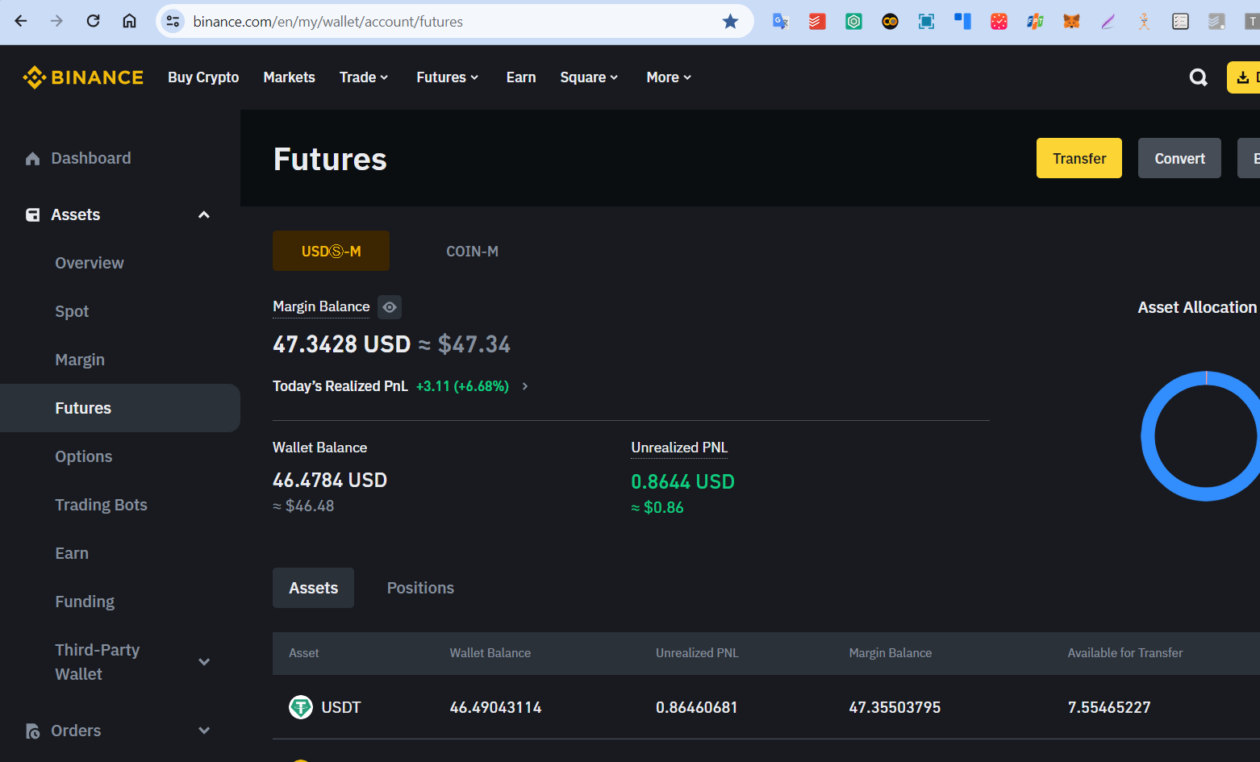
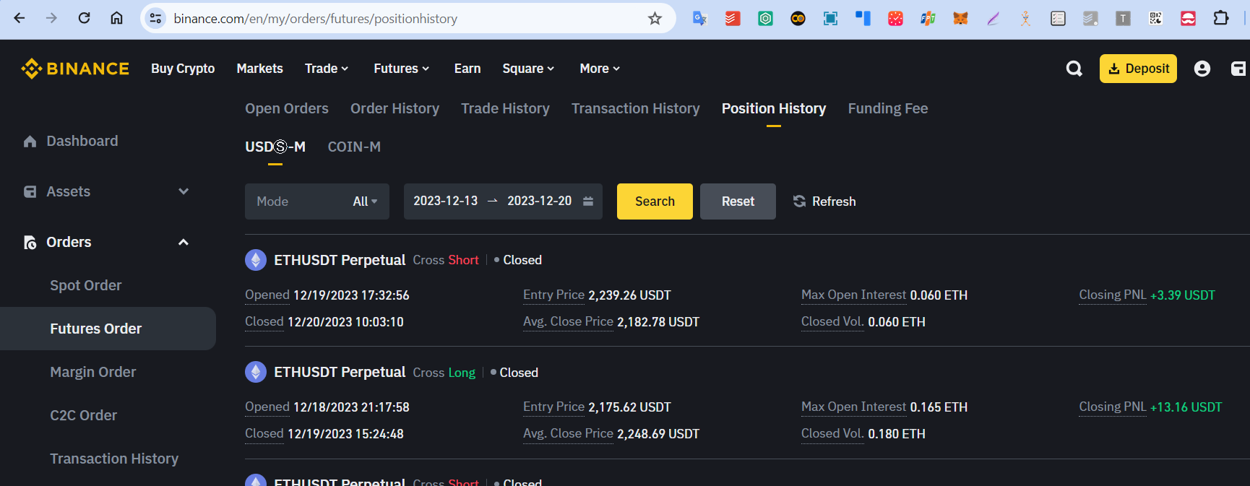
Lập trình cho Future
Giao dịch Futures trên Binance sử dụng đòn bẩy, có nghĩa là chúng ta có thể giao dịch với số tiền lớn hơn số tiền chúng ta sở hữu. Điều này tăng cơ hội lợi nhuận cũng như rủi ro thua lỗ.
Màn hình Future
Tài sản Future Lịch sử vị thế Future

Slide 34
Lập trình cho Future
Code

Slide 35


